Slide 1

Concepteur Développeur d’applications
Click’n’Stock
Clémence Vezin

Slide 2

My project
Hi, my name is Clémence Vezin and today I’m going to present you my project and how I got the idea for it.
Notes:
That’s why I’m going to talk about my neighbor and in some ways we have a lot in common. Mostly why we changed career.
His name is Christian and is now an EMT and he’s driving an ambulance.
A Few years ago he changed careers because he was tired of working in an after-sales service and not be able to help people as he wanted because of what it costs and his boss who always wanted him to be more profitable than helpful.
For Christian it became harder and harder to be like this because his idea of the job was to find solutions, to help and to satisfy customers. That’s why he decided to find a new job and he signed up for a first aid training course.
He was very happy in this new choice and even if everything is not perfect, he is much less stressed and he wants to invest himself in this new job.
Almost a year ago, we were talking about his job and how challenging it is to manage to do everything he has to do every day.
He must be multitask by being a vehicle driver, first-aid responder, stock manager, liaison between the various emergency and rescue services... All these duties while listening to the patients.
And he is also in charge of an inventory of the vehicles every day and sometimes between each intervention but for now they use pen and papers so it’s quite time consuming.
He asked me to create an Excel file to help him and that’s what I did. But I wanted to help him more.
Then when I started this training and I needed a project I immediately thought about him and how useful an application could be.
I asked him if his boss would be ok to give them tablets or phones to make the inventories. When he said it could be possible, I knew I had my project!

Slide 3
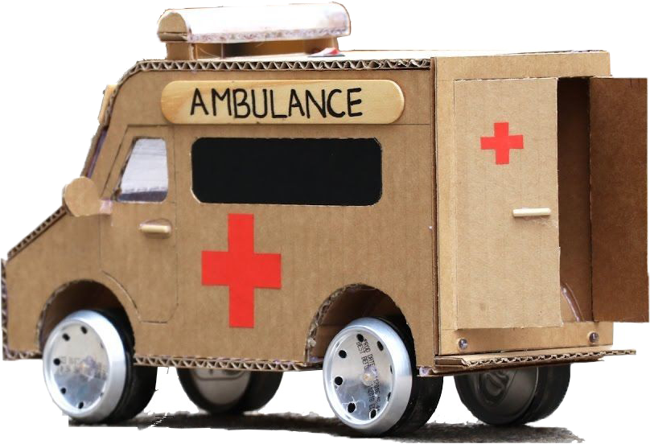
Let’s go !
Notes:
That’s why I’m going to talk about my neighbor and in some ways we have a lot in common. Mostly why we changed career.
His name is Christian and is now an EMT and he’s driving an ambulance.
A Few years ago he changed careers because he was tired of working in an after-sales service and not be able to help people as he wanted because of what it costs and his boss who always wanted him to be more profitable than helpful.
For Christian it became harder and harder to be like this because his idea of the job was to find solutions, to help and to satisfy customers. That’s why he decided to find a new job and he signed up for a first aid training course.
He was very happy in this new choice and even if everything is not perfect, he is much less stressed and he wants to invest himself in this new job.
Almost a year ago, we were talking about his job and how challenging it is to manage to do everything he has to do every day.
He must be multitask by being a vehicle driver, first-aid responder, stock manager, liaison between the various emergency and rescue services... All these duties while listening to the patients.
And he is also in charge of an inventory of the vehicles every day and sometimes between each intervention but for now they use pen and papers so it’s quite time consuming.
He asked me to create an Excel file to help him and that’s what I did. But I wanted to help him more.
Then when I started this training and I needed a project I immediately thought about him and how useful an application could be.
I asked him if his boss would be ok to give them tablets or phones to make the inventories. When he said it could be possible, I knew I had my project!

Slide 4
Analyse
Cahier des charges
Objectifs :
Création d’une application permettant la gestion du stock dans les véhicules
Création d’une base de données
Création d’un serveur pour la liaison entre la base de données et l’application
Connexion des équipes par véhicule
Besoins techniques :
Base de données
Serveur
Application de gestion

Slide 5

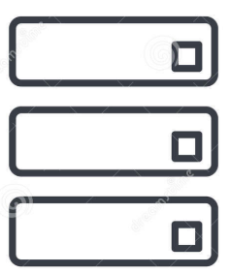

Qui fait quoi ?
Le front-end Le back-end

Slide 6
Les technos
Le front-end
IDE : Android Studio
Langage : Kotlin
Le back-end
Serveur
IDE : IntelliJ
Librairies : Springboot et JPA
Langage : Java
Base de données
Logiciel : MySQL Workbench
Langage : SQL
Notes:
Springboot : framework qui permet l’accès aux données dans le cadre du développement d’une application
JPA : librairie qui facilite l’accès aux données

Slide 7
La fonctionnalité
Affichage et remplissage du RecyclerView
Notes:
Composant graphique qui permet d’afficher un liste déroulante

Slide 8

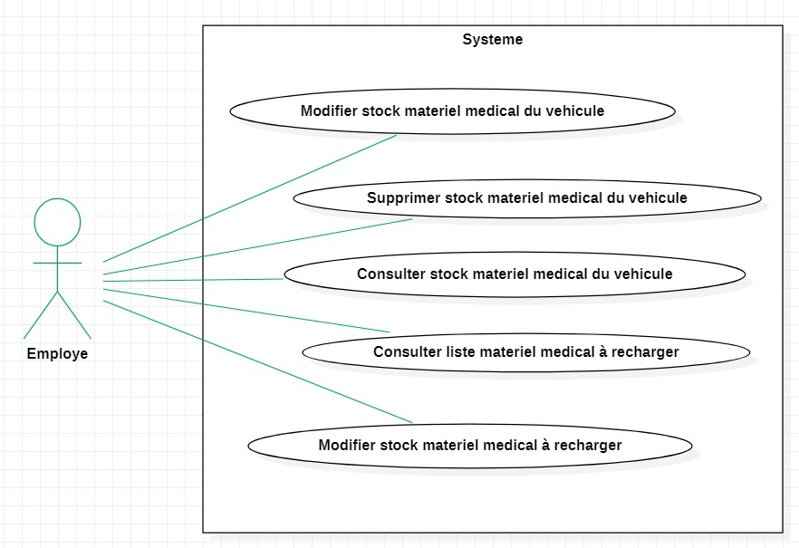
Use Case
Use Case de l’application

Slide 9
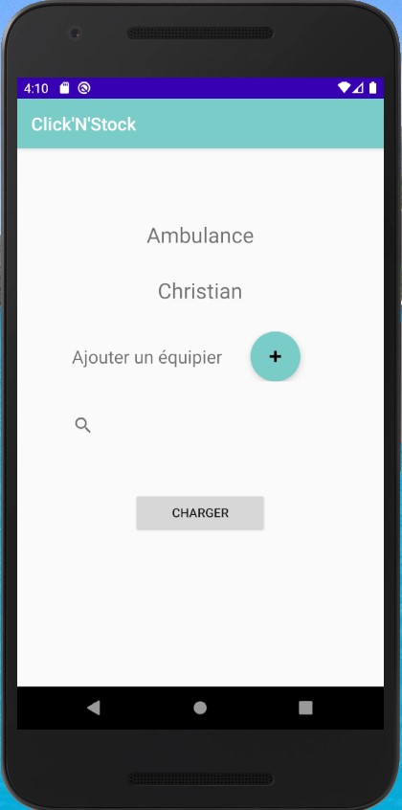
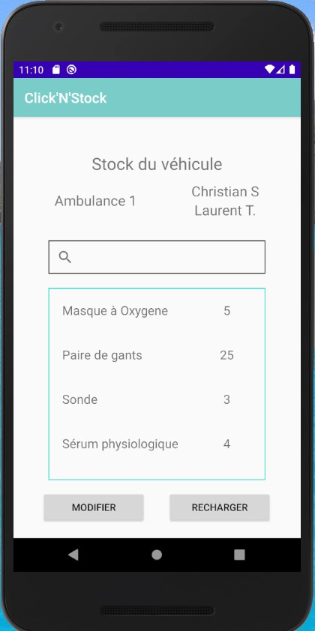
Maquettage

Slide 10
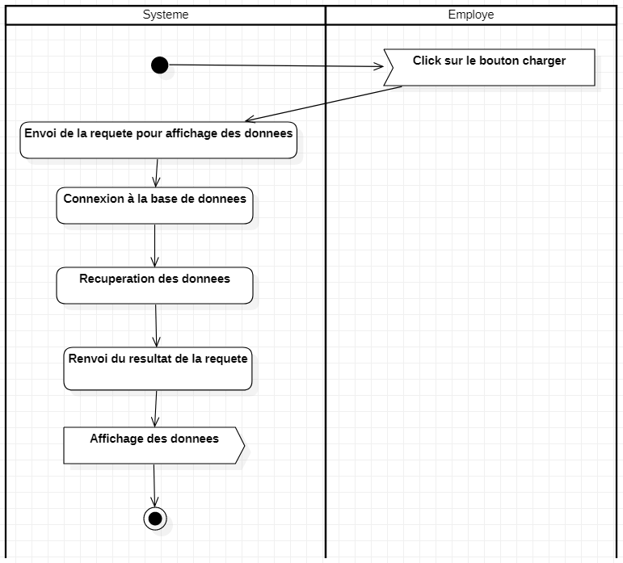
Diagramme d’activité
Notes:
Accept signal → Send signal

Slide 11
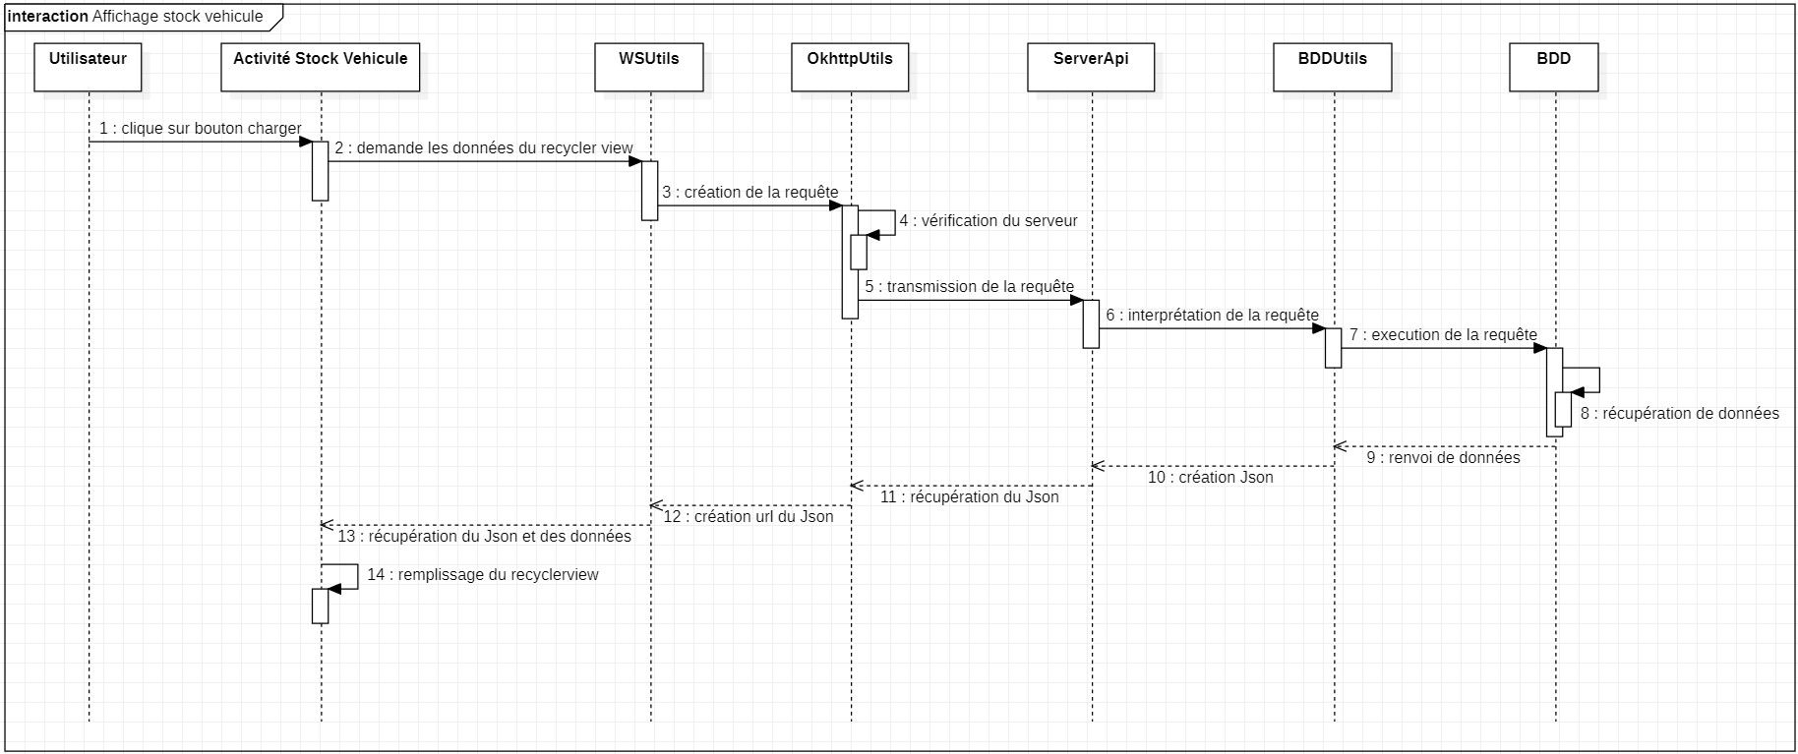
Diagramme de séquence
Notes:
Activity : interprète action de l’utilisateur et lance lethread pour la récupération des données
WSUtils : comment on récupère les données et discute avec le serveur
OkHTTPUtils : utilitaire qui envoie la requête
API : Côté serveur qui recçoit le requête
BDDUtils : récupère les données de la BDD

Slide 12
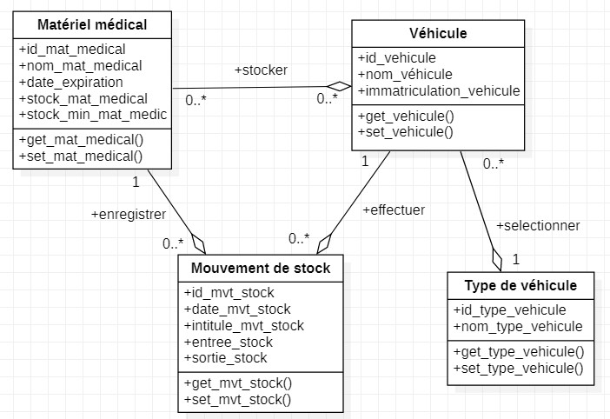
Diagramme de classe
Notes:
Illustration du modèle
Classe qui représente un objet
Attributs
Id auto incrémentée
Associations entre les classes
Agrégation: objet dans l’autre
Pour les cardinalités on pense combien d’éléments

Slide 13
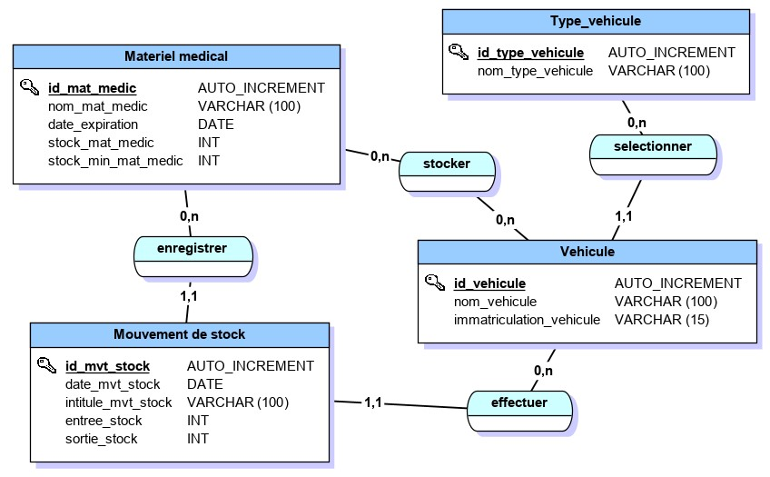
MCD
Notes:
Entités cardinalités inversées par rapport au diagramme de classe
Attibuts avec des noms différents pour faciliter les requêtes futures
Organisation des données qui amèneront la construction de la BDD

Slide 14
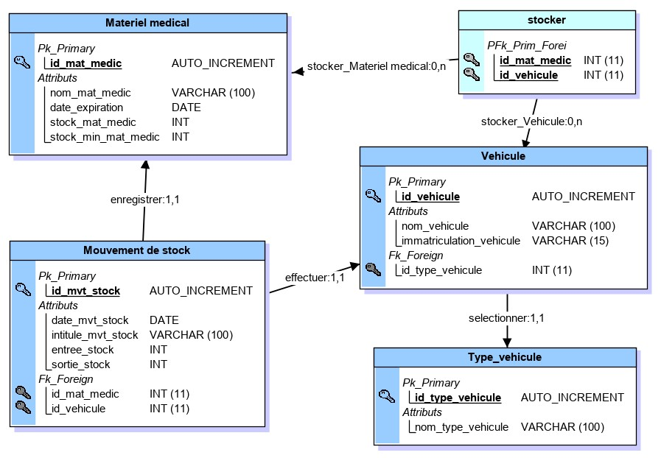
MLD
Notes:
Entités deviennent des tables
Intégration des clés et création des tables d’associations

Slide 15

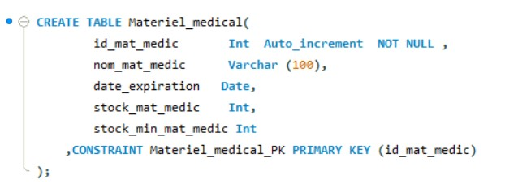
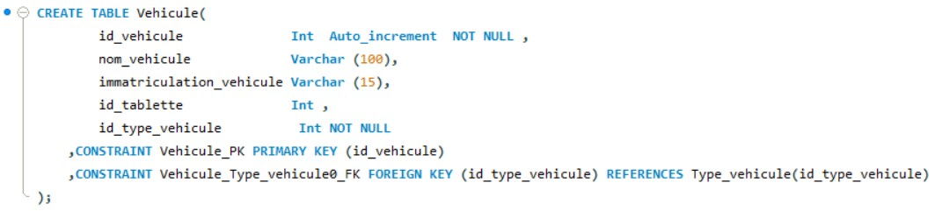
Base de données

Slide 16
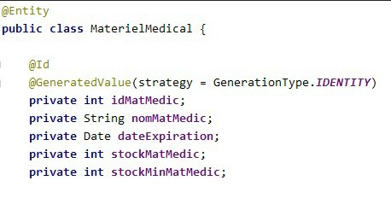
Beans
Dans le front-end
Dans le back-end
Notes:
Dans le modèle, créés à partie de la BDD
Les attributs

Slide 17
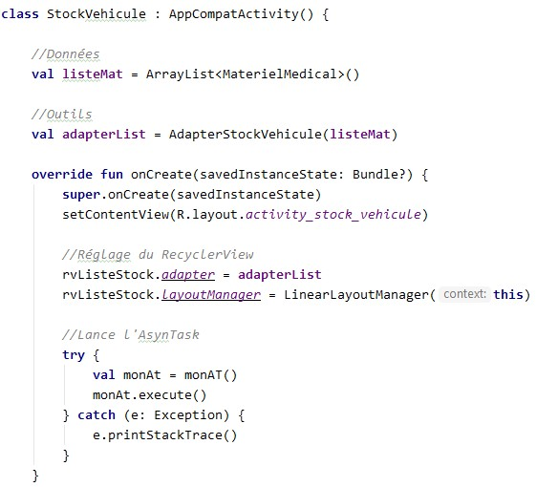
Activité affichage stock véhicule
Notes:
Dans cette activité nous allons faire appel à 2 classes qui vont permettre d’afficher correctement le RecyclerView. L’Adapter et l’AsynTask.
L’Adapter est une classe qui va gérer, à travers différentes méthodes, l’affichage des données dans le RecyclerView.
L’AsynTask quant à elle va exécuter en tâche de fond des actions sans bloquer l’interface graphique.

Slide 18
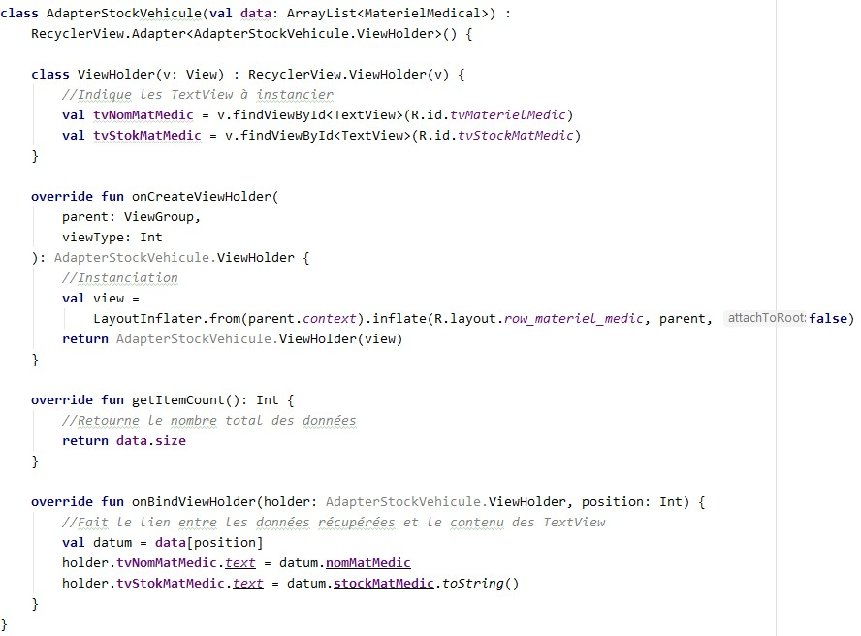
Adapter
Notes:
Gestion de la vue
OnCreateViewHolder : permet de créer une nouvelle vue contenant les items ce qui permet de ne pas stocker les données
OnBindViewHolder : pour afficher la ligne. Reçoit les données à afficher

Slide 19
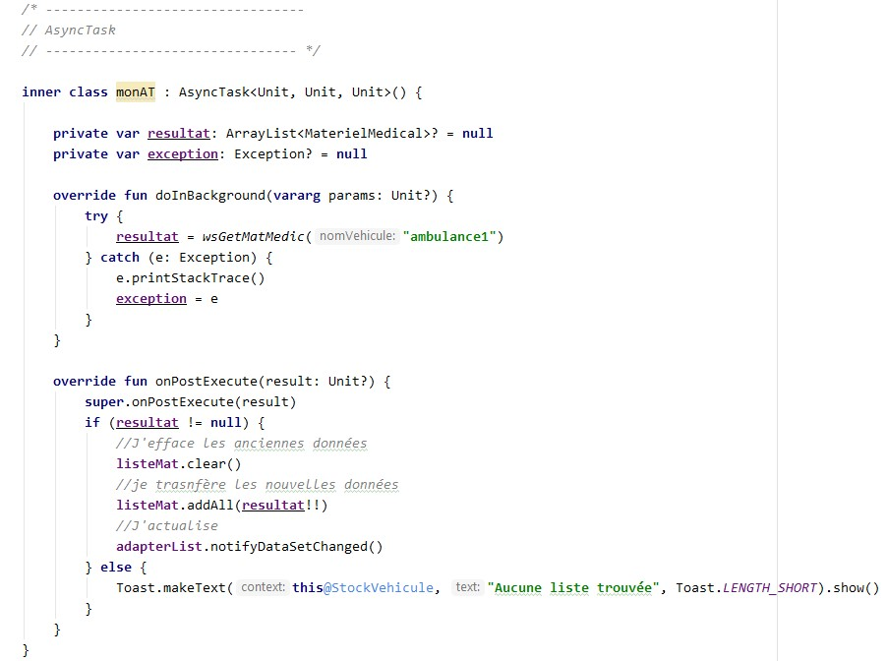
AsynTask
Notes:
C’est un outil. Permet de gérer la requête sans bloquer l’interface, calcul en fond (thread)
Dans la méthode doInBackground de l’AsynTask il y a un appel à une fonction web service pour communiquer avec le serveur.

Slide 20
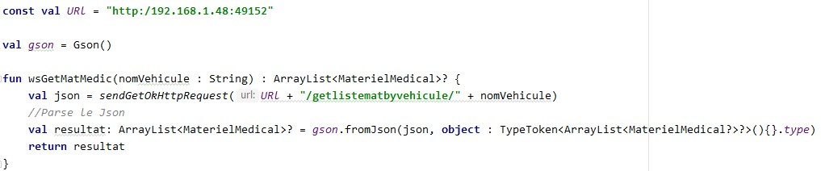
WSUtils
Notes:
Json : façon de mettre en forme du texte pour envoyer les données
Le web service fait alors appel à un utilitaire pour envoyer la requête au serveur grâce à la fonction sendGetOkhttpRequest en indiquant en paramètre l’URL à utiliser.

Slide 21
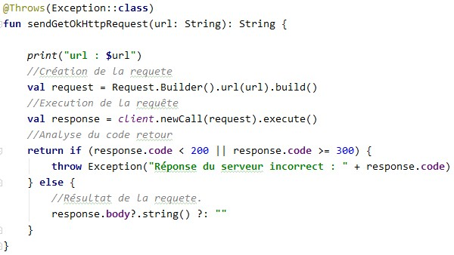
OkhttpUtils
Notes:
Utilitaire (librairie) qui va créer et exécuter la requête

Slide 22
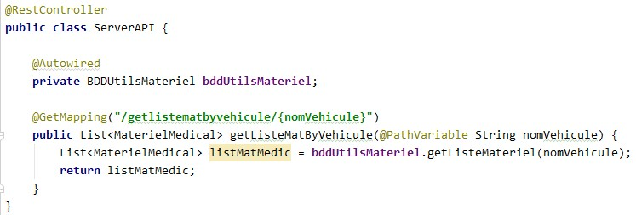
ServerAPI
Notes:
La requête est transmise au serveur et exploitée dans la classe ServerAPI grâce à l’URL.
Projet SpringBoot
@RestController : tous les json sont analysés comme Java objets.
@Autowired on utilise sans avoir besoin d’instancier il fait le lien tout seul

Slide 23
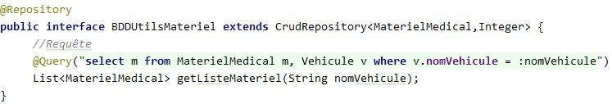
BDDUtils
Connexion à la BDD
Notes:
Projet en SpringBoot (spring data) utilise plusieurs sources : JPA et CrudRepository, interface entre un programme applicatif et une base de données
@Query dans laquelle on peut mettre en paramètre la requête sous forme de String
il se charge de traduire ce nom de méthode en requête puis de l'exécuter au moment voulu

Slide 24
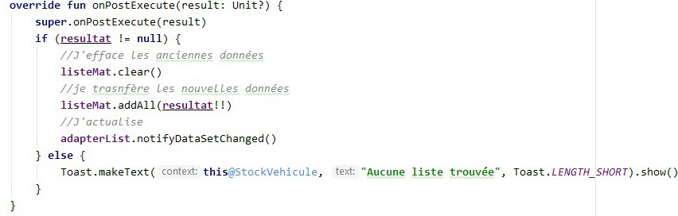
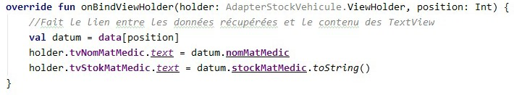
Renvoie des données
AsynTask
Adapter
Notes:
Retour des données

Slide 25
Démonstration
Et maintenant en direct

Slide 26
Conclusion
Projet passionnant
Plus vaste et plus long
Plusieurs évolutions possibles

